Slide 1
ÁLDÁS, BÉKESSÉG!
DIGITÁLIS HITTANÓRA
A mai óra témája:
Férfiak és nők a történelem tükrében
(olvasmányfeldolgozás)
(otthoni projektmunka)

Slide 2
Kedves Hittanos Barátom!
A digitális hittanórán szükséged lesz a következőkre:
Internet kapcsolat
Laptop, okostelefon vagy tablet
Hangszóró vagy fülhallgató
Lap és íróeszköz
Lelkes és nyitott hozzáállásod. ☺
Kérlek, hogy olvasd el a diákon szereplő információkat és kövesd az utasításokat!
Állítsd be a diavetítést és indítsd el a PPT-t!

Slide 3
Imádkozzunk!
Mi Atyánk, aki a mennyekben vagy.
Szenteltessék meg a te neved, jöjjön el a te országod,
legyen meg a te akaratod, amint a mennyben úgy a földön is.
Mindennapi kenyerünket add meg nekünk ma,
És bocsásd meg vétkeinket, minképpen mi is megbocsátunk
az ellenünk vétkezőknek.
És ne vigy minket kísértésbe, de szabadíts meg a gonosztól,
Mert Tiéd az ország, a hatalom, és a dicsőség mindörökké.
Ámen.
Lány vagyok. Kattints ide!
Fiú vagyok. Kattints ide!

Slide 4
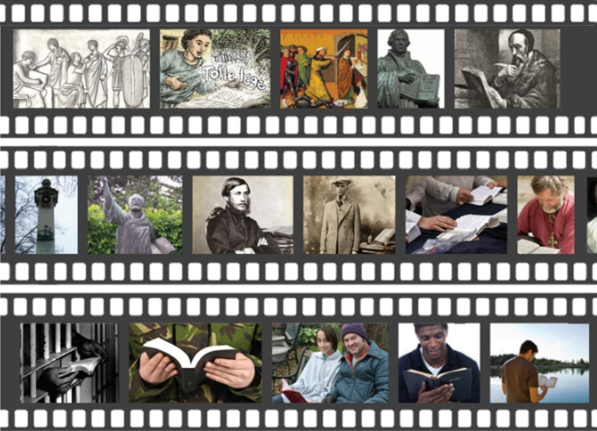
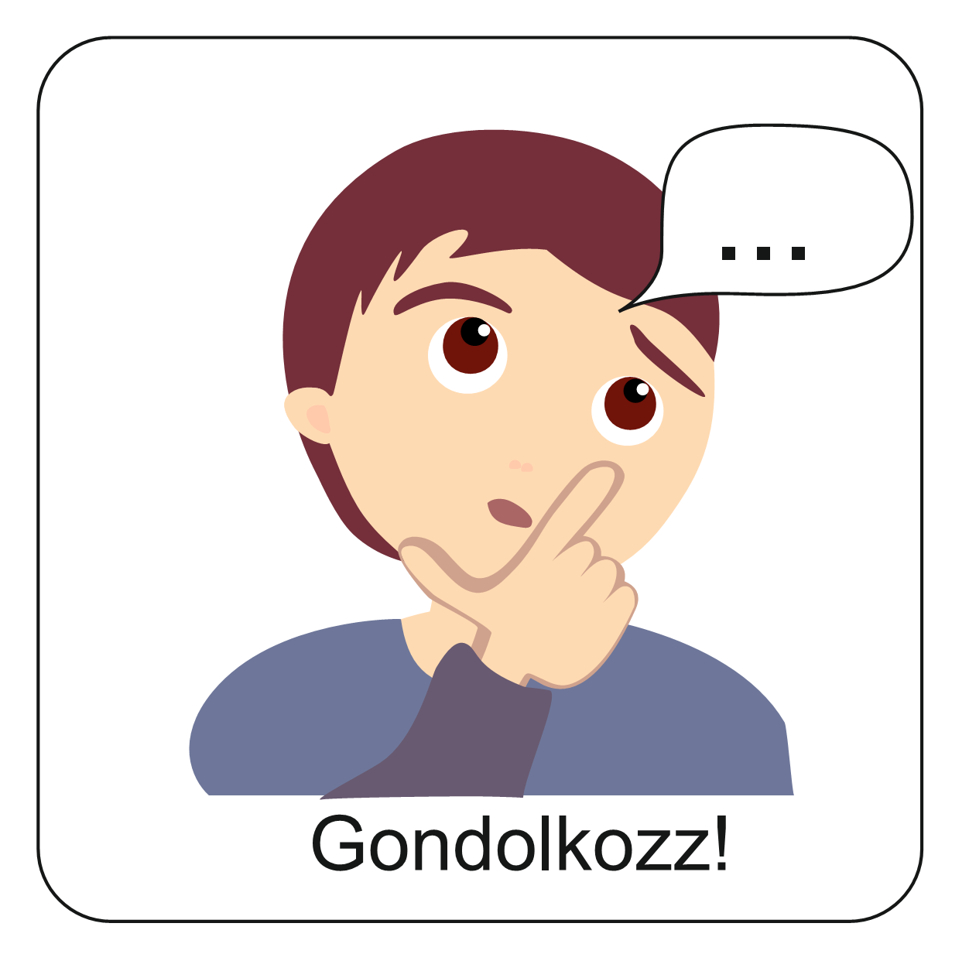
Témaindító- fiúknak
A képeken lévő férfiak a Szentírással foglalkoznak. Nézd meg őket, és fogalmazd meg, hogy melyik jelenet mit ábrázolhat!
Melyik szituáció ismerős a számodra, és miért?
Felismersz esetleg valakit a képeken szereplők közül?
Vajon abban a korban mit jelenhetett Isten szerint élni, hívő embernek lenni?
Tovább!

Slide 5
Témaindító- lányoknak
A képeken lévő nők a Szentírással foglalkoznak. Nézd meg őket, és fogalmazd meg, hogy melyik jelenet mit ábrázolhat!
Melyik szituáció ismerős a számotokra, és miért?
Felismersz esetleg valakit a képeken szereplők közül?
Vajon abban a korban mit jelenhetett Isten szerint élni, hívő embernek lenni?
Tovább!

Slide 6
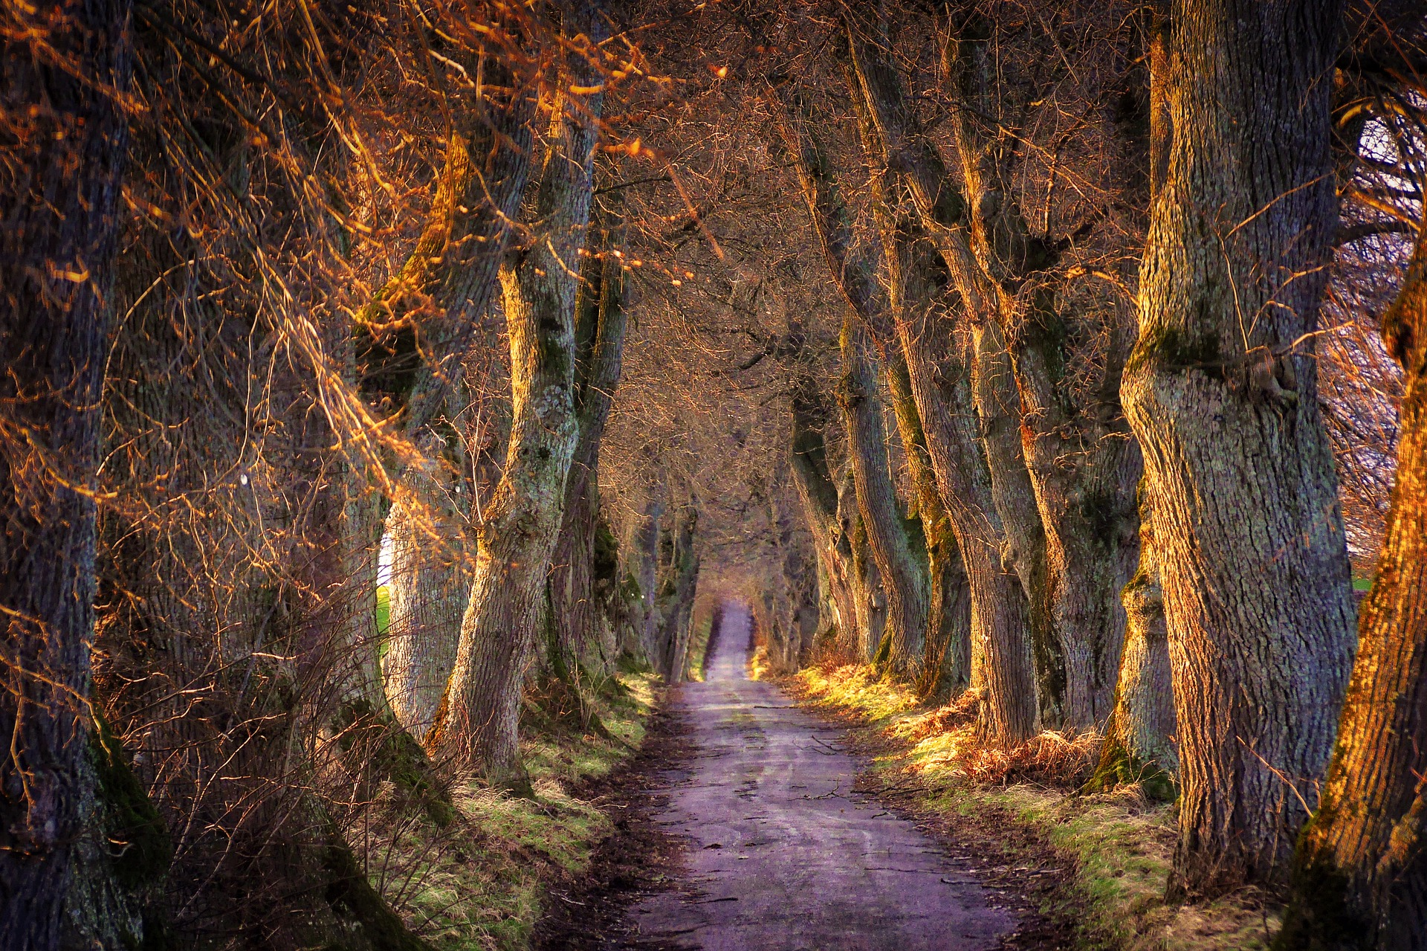
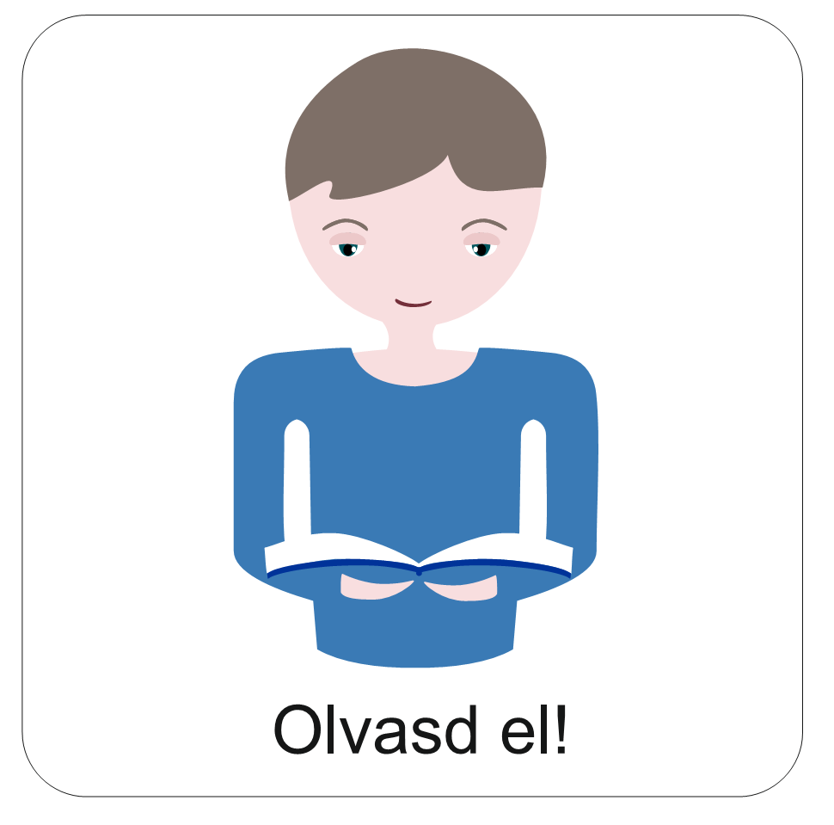
Az Istennel való kapcsolat minden korban megélhető
Az utókor többféle módon emlékszik vissza az elmúlt időszakokra és az akkor élt emberekre. Vannak, akiket kimagasló tehetségük vagy valamilyen nagy tettük miatt tartunk számon. Mások rossz döntéseket hoztak, ami káros hatással volt az emberiségre. Sőt, vannak névtelen férfiak és nők is, akikről csak egy-egy cselekedetük maradt fenn. Viszont néhány emberre csak a saját családja vagy a közvetlen környezete emlékszik.
Isten azonban minden embert számon tart. A vezetők változnak, a birodalmak hatalma csak ideig-óráig tart, de Isten mindig a történelem Ura marad. A Vele való kapcsolatot minden időben meg lehet élni. Még akkor is, amikor nem könnyű keresztyénnek lenni.
Nagyon jó látni, hogy nem mi vagyunk az elsők, akik Istent szeretnénk követni. A mai órán olyan embereket ismerhetsz meg, akik példaképek lehetnek számodra a hitben.
Sőt! Te magad is kereshetsz példaképeket, és példaképpé is válhatsz!

Slide 7
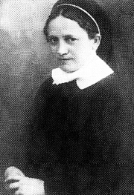
Két lehetséges példakép
Molnár Mária
(1886-1943)
Kiss Ferenc
(1862-1948)
De kik ők? Kattints ide!

Slide 8
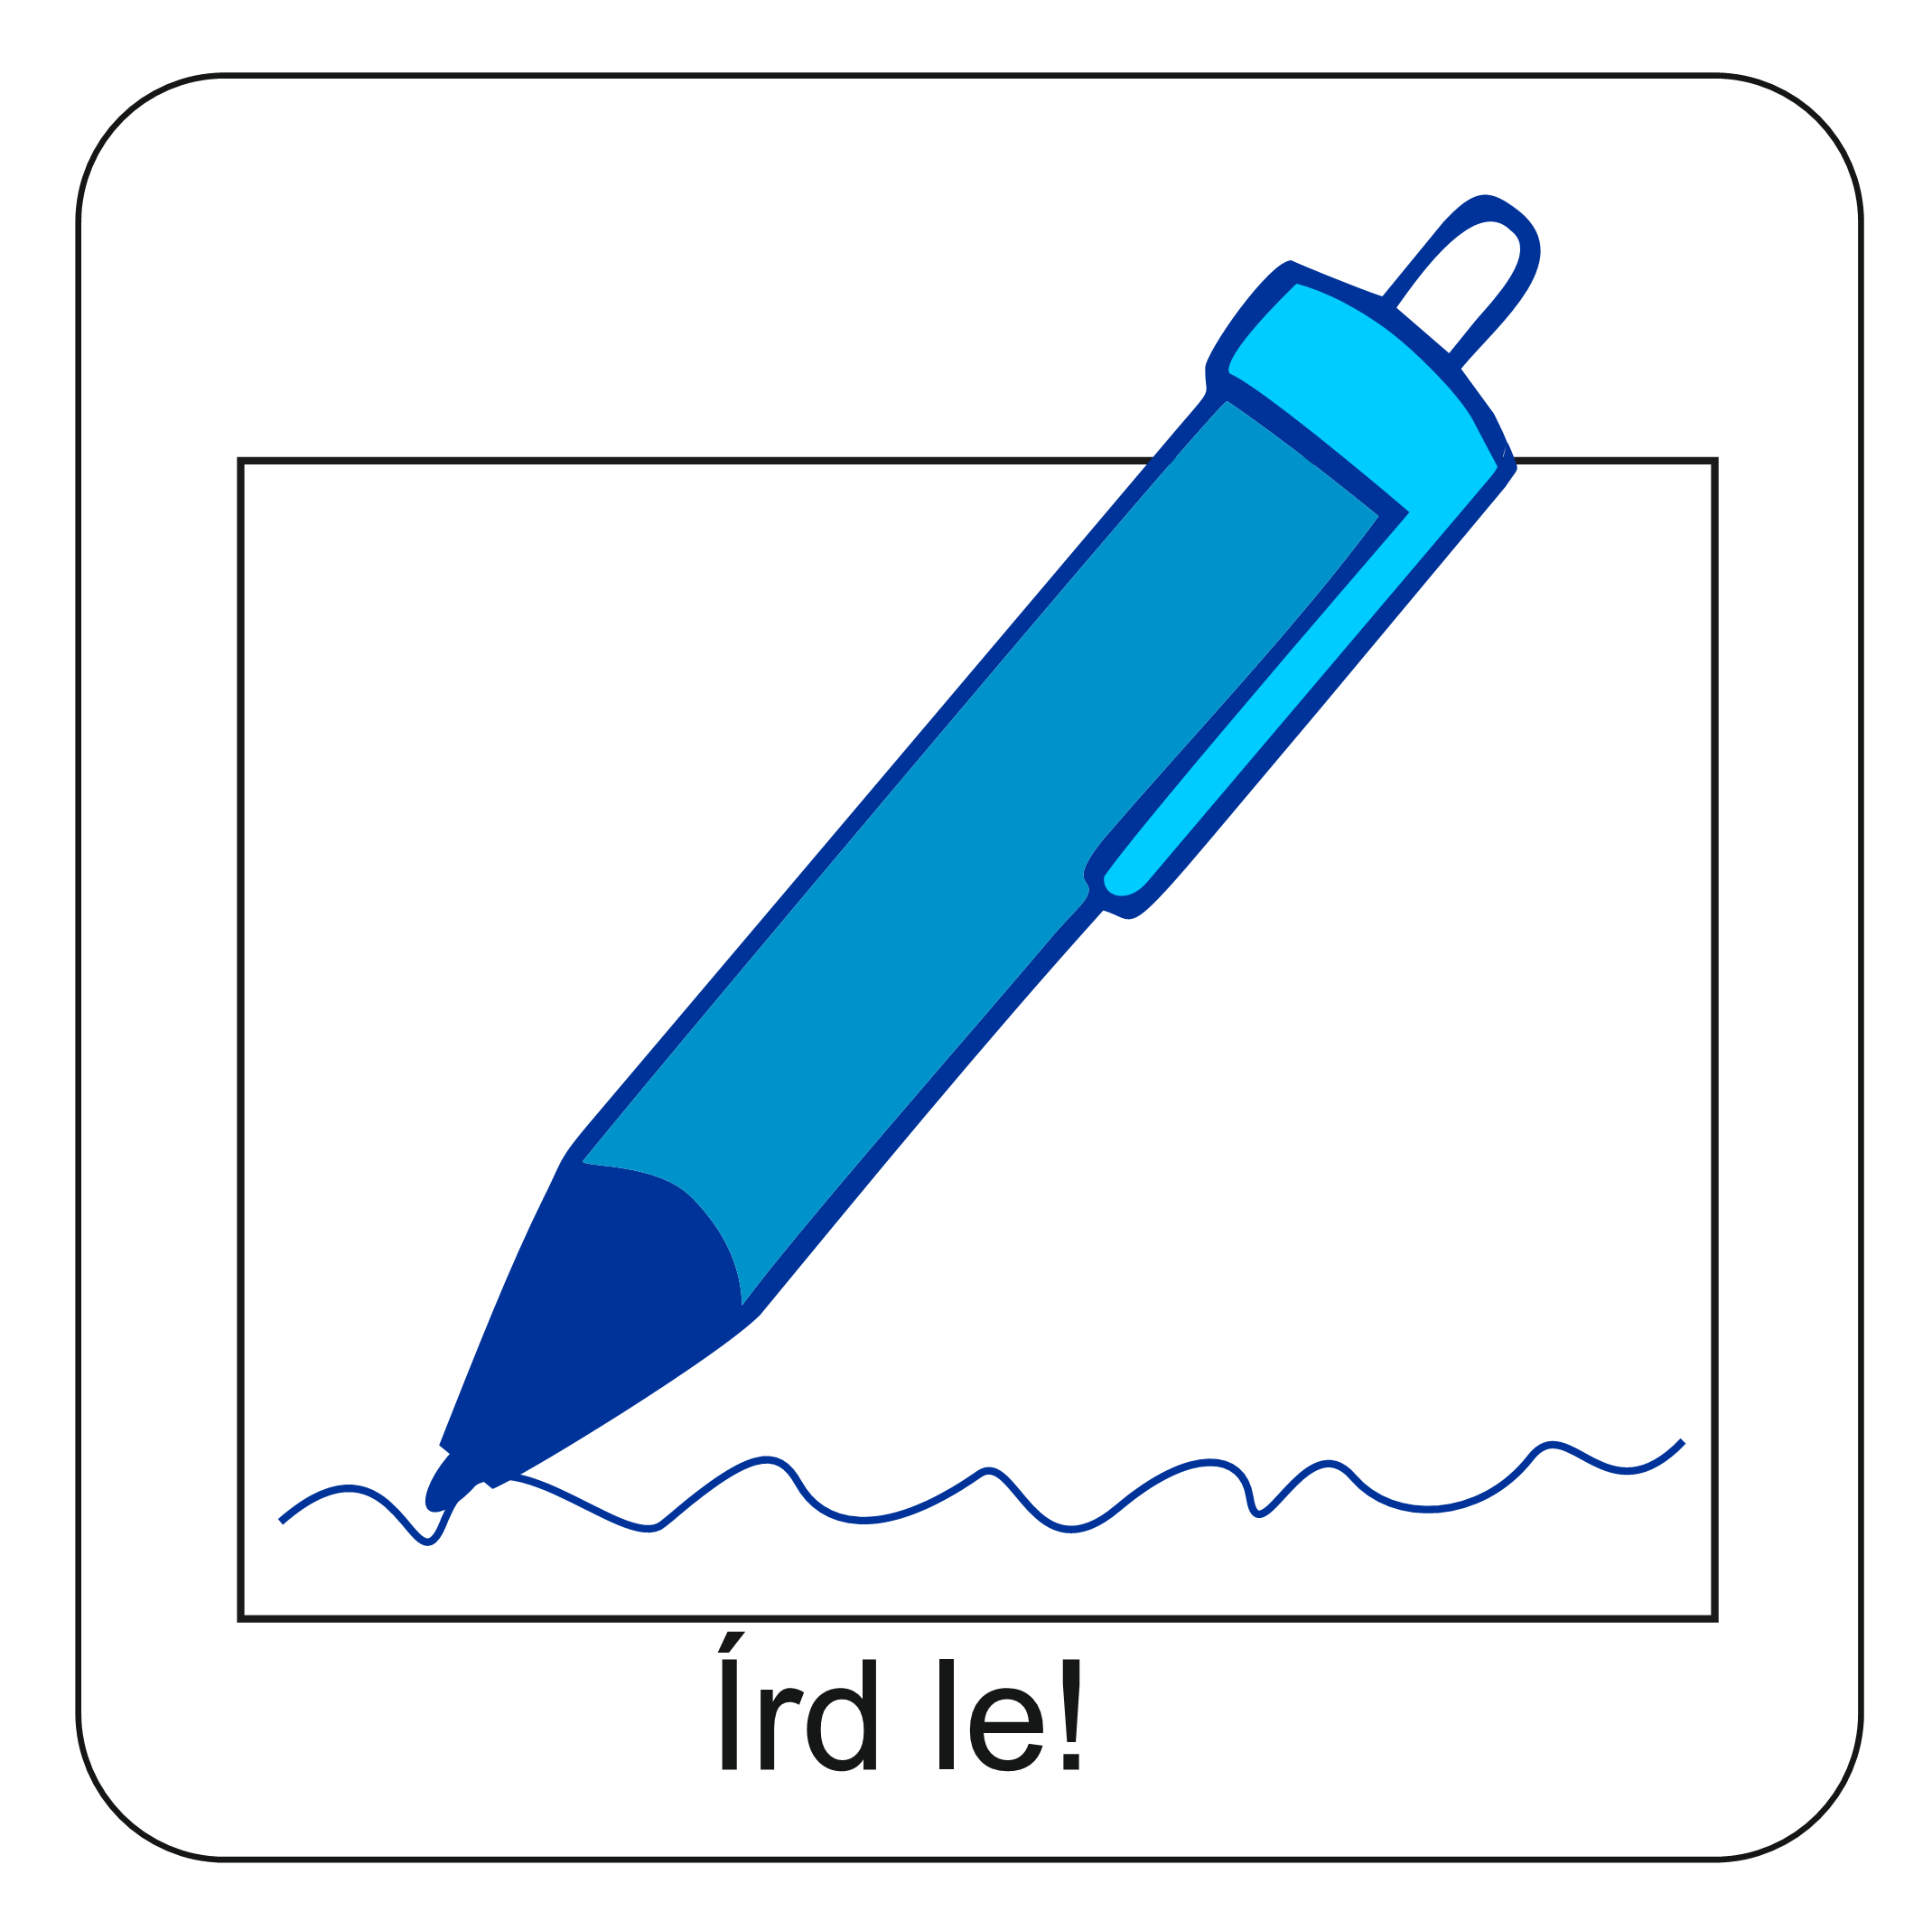
Keress, kutass, jegyzetelj!
Mit jelent a diakónus kifejezés?
(Kattints ide egy kis segítségért!)
2. Mit tudsz a hét diakónusról? 3. Mit jelent az esperes szó?
4. Van-e manapság diakóniai szolgálat a református egyházban?
Használd az internetet, kutass a könyvtárban!
Kiss Ferenc Kenderesen született 1862-ben, Debrecenben tanult teológiát, hogy lelkész lehessen. Lelkipásztorként szolgált, 1911-ben pedig már esperesnek választották. 1912-ben a debreceni református teológián lett tanár.
A vidék nyomorát látva cselekvésre szánta el magát és 1931-ben létrehozta az Országos Református Szeretetszövetséget. Célja a diakóniai munka országos szintű megszervezése volt. Nagyon sok családban kérdés volt a mindennapi kenyér megléte, sok volt az árva, az elhagyott öreg.
Árvaházakat, öregek otthonát, fogyatékosok otthonát alapított. Mindezt összefogással, rövid idő alatt. Amikor meghalt, már 23 árvaház, 189 öregotthon, 3 napközi otthon, 2 nyári üdülőtábor, 1 testi fogyatékos telep, 2 szellemi fogyatékos otthon működött hazánkban.
Azon igyekezett, hogy a diakóniát a gyülekezeti munka szerves részévé tegye. 1948-ban hunyt el.
Kiss Ferenc
(1862-1948)
„a magyar diakónia atyja”
Folytasd a kutatást!
Milyen tisztséget töltött be Kiss Ferenc a Debreceni Egyetemen?
Mi történt az általa alapított intézményekkel halála után?
3. Hol található olyan intézmény, amelyet Kiss Ferencről neveztek el?

Slide 9
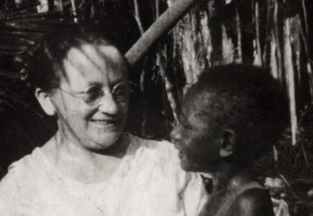
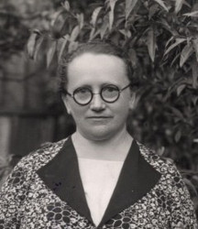
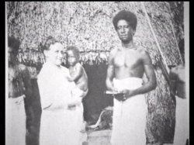
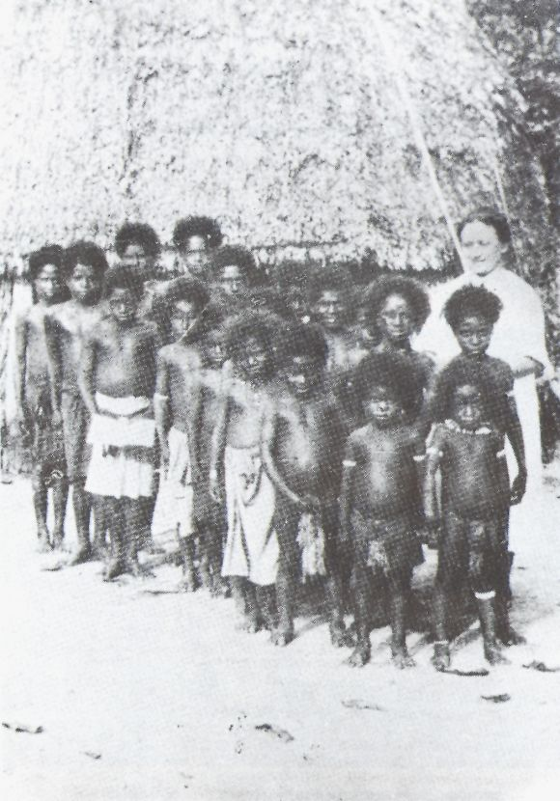
Kattints ide, és nézd meg ezt a videót Molnár Máriáról!
Ismerkedj meg Molnár Mária életével!
Ha megnézted a videót, kattints ide, és töltsd ki ezt a tesztet!

Slide 10
Ki a Te példaképed?
Életünk során a példák mindig bátoríthatnak bennünket. Jó érzés tudni, hogy már sokan jártak előttünk. Kik a Te példaképeid?
Válassz magadnak két példaképet!
Válassz egyet a történelemből, és egyet a családodból!
Készíts róla egy rövid portrét!
Király?
Nagypapám?
Költő?
Dédmamám?
Írónő?
Itt találsz néhány szempontot a bemutató elkészítéséhez:
Ki volt ő? Mikor és hol élt?
Milyen tulajdonságai/tettei miatt választottad éppen őt?
Ha lenne egy időgéped és meglátogathatnád, mit kérdeznél tőle, vagy mit mondanál neki?
Ha Istenben hívő ember volt, hogyan jelent ez meg az életében és a tetteiben?
Ükpapám?
Egy példakép a családomból
Egy példakép a történelemből

Slide 11
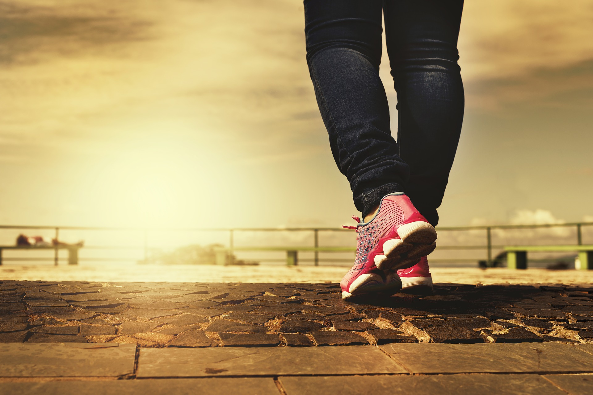
Én is lehetek példa?
Éljünk bármikor, bárhol, bárhogyan, mindenképpen nyomot hagyunk magunk után. Lehet, hogy nem leszünk nagy feltalálók vagy híres költők, de a családunk, barátaink biztosan emlékezni fognak ránk.
Mit szeretnél, rád hogyan emlékezzen az utókor? Írj néhány gondolatot erről! Kinek szeretnél a példaképe lenni?
Van olyan álmod, amit el szeretnél érni az életedben, s úgy gondolod, hogy ha azt teljesíted, akkor Te is példa leszel?

Slide 12
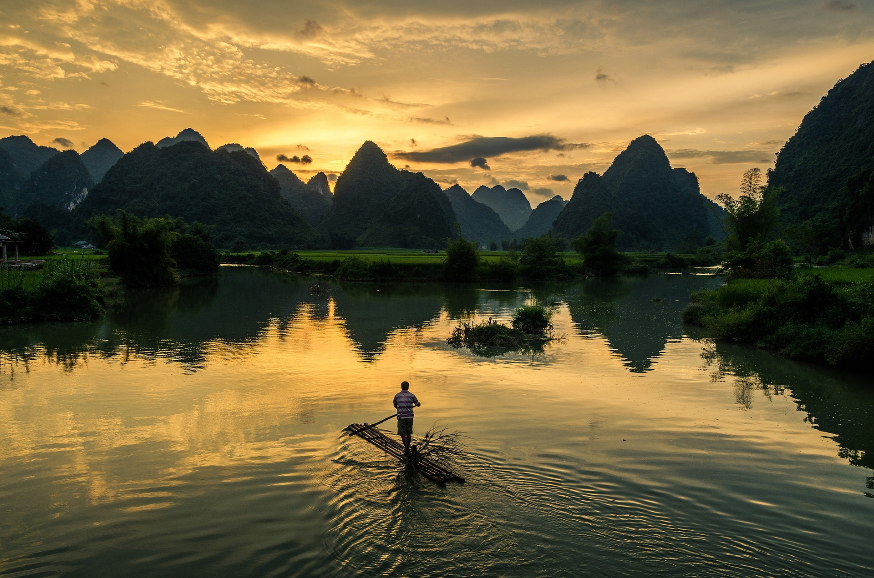
Énekeljünk!
1. Jézus hív, bár zúg, morajlik Életünk vad tengere; Halk hívása tisztán hallik: „Jer, kövess, ó jöjj ide!”
2. Vedd a példát Andrástól, ki Hallva hívó szózatot, Hálóját se vonszolá ki: Érte mindent elhagyott.
3. Jézus hív, hogy Őt imádjad, Megragad, hogy el ne ess, Mert kísért öntelt világod: „Jöjj, engem jobban szeress!”
4. Ha nehéz az élet terhe, Roskadozva hordom azt: Bús orcám Hozzá emelve Jézusban lelek vígaszt.
5. Uram, hozzám légy kegyelmes, Tedd tieddé szívemet, Hadd lehessek engedelmes, Néked élő gyermeked!
Kattints ide!

Slide 13
Imádkozzunk!
Mi Atyánk, aki a mennyekben vagy.
Szenteltessék meg a te neved, jöjjön el a te országod,
legyen meg a te akaratod, amint a mennyben úgy a földön is.
Mindennapi kenyerünket add meg nekünk ma,
És bocsásd meg vétkeinket, minképpen mi is megbocsátunk
az ellenünk vétkezőknek.
És ne vigy minket kísértésbe, de szabadíts meg a gonosztól,
Mert Tiéd az ország, a hatalom, és a dicsőség mindörökké.
Ámen.
Kedves Hittanos!
Várunk a következő digitális hittanórára!
Áldás, békesség!
Notes:
Források: Bekesireformatusok.hu
Fekete Károly: Kiss Ferenc (drhe.hu)

